Slide 1
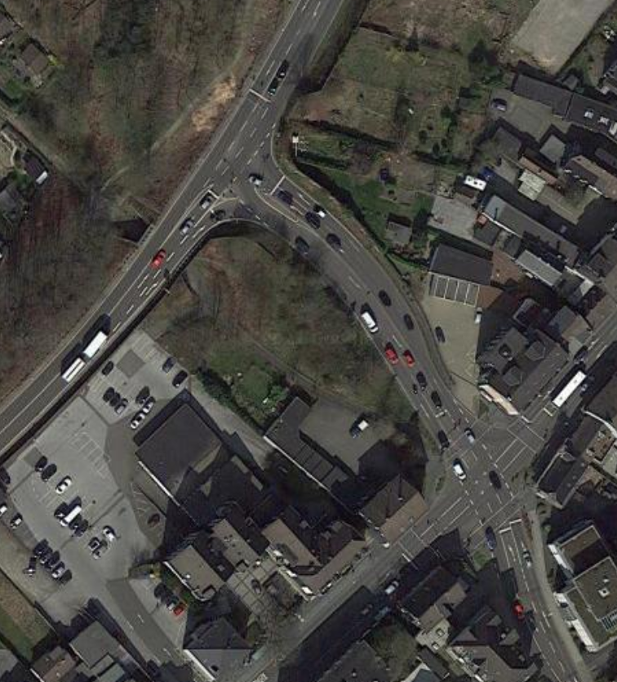
Sachstand 2020 / 2021
Lichtsignalanlagen (LSA)
in Wermelskirchen
Dipl. Ing. (TH) Peter Nolden
Quelle : Google Maps
März 2021

Slide 2
Seit Jahren werden die Signalanlagen in Wermelskirchen kontinuierlich vom Büro PVT überprüft.
Zu diesen Überprüfungen zählen u.a.:
Leistungsfähigkeitsberechnungen der unterschiedlichen Verkehrsspitzenstunden
Wartezeitprüfungen
Prüfung der „Grünen Welle“
Prüfung der Anforderungsfunktionen für Fahrverkehre, Radfahrende und zu Fuß Gehende mit und ohne Einschränkungen (Seh- und Gehbehinderte)
Störanfälligkeit der eingesetzten Technik
Allgemeiner Zustand der Signalanlagen
März 2021
1

Slide 3
Im Herbst 2020 wurde unser Büro von der Stadt Wermelskirchen beauftragt,
u.a. die „Grüne Welle“ auf der B51 zu prüfen.
Dazu wurden am 15.12.2020 (vor dem Lockdown) an den Knotenpunkten
- LSA 51 B51 / L157
- LSA 52 B51 / Dabringhauser Straße
- LSA 53 B51 / L409 und
- LSA 56 B51 / Berliner Straße / Im Belten
aktuelle Verkehrszählungen durchgeführt.
Hinzu kam noch eine Zählung vom 19.7.2020 für die
LSA 54 B51 / Thomas-Mann-Straße aus einer vorangehenden Verkehrsuntersuchung der Thomas-Mann-Straße
aus dem Sommer 2020
März 2021
2

Slide 4
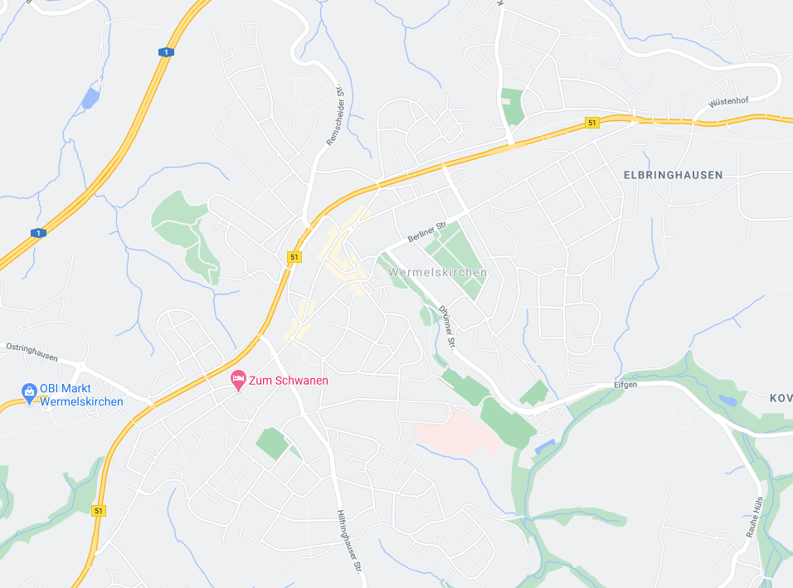
Besonderheit der B51:
Koordinierungs- und Steuerungseinrichtung (KuS)
März 2021
3

Slide 5
12 LSA sind angeschlossen
7 Anlagen wurden im Dez. 2020 näher untersucht
März 2021
4

Slide 6
Ergebnis der Überprüfung:
Es gab massive Fehler in der Programmumschaltung.
Die Ursachenforschung hat ergeben:
Es gab unterschiedliche Planungsstände zwischen den Signalanlagen
Es gab einen Blitzeinschlag in die KuS und die Behebung dieser Störung war fehlerhaft.
Eingeleitete Maßnahmen:
- Die Störung nach Blitzeinschlag ist behoben.
- Die unterschiedlichen Planungsstände müssen noch behoben
werden. Straßen NRW wurde darüber informiert. Ohne deren
Genehmigung werden die Programmierungen nicht geändert.
März 2021
5

Slide 7
Ergebnis der Leistungsfähigkeitsuntersuchung:
Es gibt in jeder Signalanlage vier Programme mit unterschiedlichen Umlaufzeiten (70, 80, 90 und 100 Sekunden):
In der KuS werden die Programme derzeit uhrzeitabhängig ausgewählt (Nacht, Tag, Morgen, Nachmittag).
Die ausgewählten Programme sind alle leistungsfähig.
Nur die Freigabezeit der Linksabbieger aus der Dabringhauser Straße konnte man verbessern.
Die Stadtverwaltung hat diese Änderung bei uns direkt beauftragt.
Diese Änderung wurde von uns umgehend bearbeitet. Straßen NRW wurde darüber informiert. Ohne deren Genehmigung wird die Programmierungen nicht von der Signalbaufirma geändert.
März 2021
6

Slide 8
Ergebnis der Leistungsfähigkeitsuntersuchung:
Ziel der KuS ist es, dass diese Programmumschaltung automatisch funktioniert.
Damit soll ein Ausgleich zwischen den Wartezeiten der Fahrzeugführer (Hauptrichtung und Nebenrichtung) und den zu Fuß Gehenden geschaffen werden.
Sobald der Fahrverkehr auf der „Grünen Welle“ (hier B51)
weniger wird, soll in ein Programm mit einer kürzeren Umlaufzeit umgeschaltet werden. Damit reduziert sich automatisch die Wartezeit für zu Fuß Gehenden um jeweils 10 Sekunden.
Diese automatische Programmumschaltung der KuS funktioniert derzeit nicht.
März 2021
7

Slide 9
Ergebnis der Funktionsüberprüfung (Teil 1):
Die Induktionsschleifen zur Anforderung und Verlängerung des Fahrverkehrs sind funktionsfähig.
Da Induktionsschleifen und „normale“ Videokameras Probleme
bei der Erkennung von Radfahrenden haben, müssten dafür Wärmebildkameras eingesetzt werden, die neben dem „Videobild“ auch die Temperatur eines herannahenden Objektes (z.B. „Körpertemperatur des Radfahrenden“) erkennen können.
Nachteile:
sehr teuer,
Störungsanfällig
Fehldetektion durch zu Fuß Gehende und Tiere
Straßen NRW prüft den Einsatz dieser Technik.
März 2021
7

Slide 10
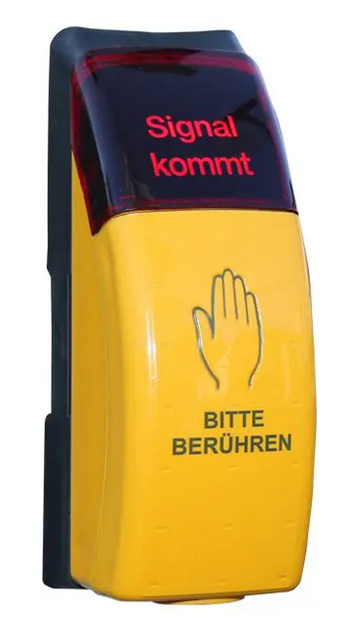
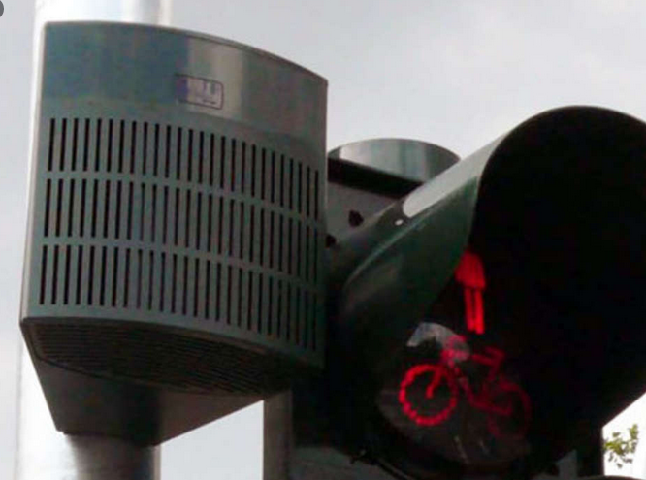
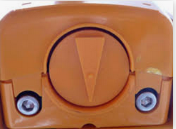
Ergebnis der Funktionsüberprüfung (Teil 2):
Die Anforderung von zu Fuß Gehenden erfolgt über Taster.
Die Anforderung von sehbehinderten zu Fuß Gehenden erfolgt
über einen Vibrationspfeil unterhalb des
Fußgängertasters und einem Orientierungston
auf der gegenüberliegenden Seite der Furt.
Es konnte keine Störung festgestellt werden.
März 2021
8

Slide 11
Ergebnis der Überprüfung:
Das Hauptproblem in Wermelskirchen auf der B51 ist die aktuelle Funktion der KuS.
Diese Technik war beim Aufbau richtungsweisend und ist auch heute noch absolut zeitgemäß. Auf dem Markt existiert keine bessere Lösung für den Anwendungsfall (Gemeinde mit wenigen LSA). Diese Technik ist bundesweit vielfach eingesetzt worden.
(z.B. auch in Verbindung mit Tunnelsteuerungen usw.)
Zurzeit funktioniert die KUS in Wermelskirchen nicht ordnungsgemäß.
Aktuell wird die Planung zur Verbesserung / Veränderung der KuS erstellt. Nach der Implementierung dieser Veränderungen wird die Anlage wieder funktionieren und kann alle Anforderungen erfüllen.
März 2021
9

Slide 12
Vielen Dank für Ihre Aufmerksamkeit
September 2020

